Slide 1

#당신의 공간을 핫플레이스로 만들
AR(증강현실)가구배치 어플 최종 데모
HOTPLACE
9팀 핫플레이스
(2018.12.5)
20141513 이지윤
20155445 김규리
20164736 박기철

Slide 2

1. 목차
프로젝트 소개
역할 분담 및 진행 과정
최종 데모 시연
Q&A

Slide 3
1. 프로젝트 소개

Slide 4
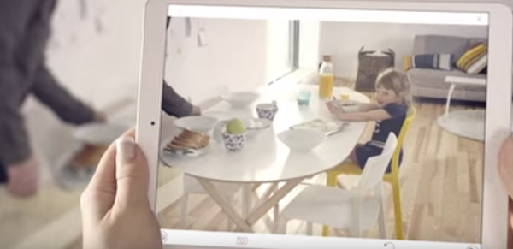
1. AR가구배치 어플리케이션 제안
Unity 이용하여 어플리케이션 구현
AR(증강현실)로 실내 공간 측정에 따라
측정에 맞는 가구 목록에서 선택하여 배치
공간의 색상 수치를 측정하여 가구 및
인테리어 소품도 추천

Slide 5
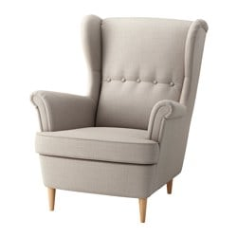
1. AR가구배치 어플리케이션 제안
가정의 침실, 주방, 거실 등의 빈 공간을
AR ruler로 수치 측정
가구는 리빙, 소파, 수납장, 의자, 조명, 침대,
테이블 7가지 카테고리로 소품까지 포함
공간의 색상 수치를 측정하여
가구 수 및 가구의 색상을 한정

Slide 6

1. AR가구배치 어플리케이션 제안
#개발 배경
증강현실 어플리케이션의 제작배경
가구 측정 및 배치의 어려움
- 기존은 가구 배치만으로 한정
공간 측정과 추천 인테리어 기능

Slide 7
1. AR가구배치 어플리케이션 제안
# 개발 내용
공간 수치 측정과 그에 맞는 가구 목록 불러오기
한정된 공간 및 공간 전체의 전반적인 인테리어
색상과 어울리며 수치에 맞는 가구 및 소품
추천 목록 불러오기
가구 및 소품을 증강현실 3D로 화면에 표현하기
마음에 드는 가구 및 소품을 찜하기 기능으로
URL과 함께 목록 구성 가능

Slide 8
2. 역할 분담 및 진행 과정

Slide 9
2. 프로젝트진행사항
 | 9월 |  |  |  | 10월 |  |  |  |  | 11월 |  |  |  | 12월
 | 5 | 12 | 19 | 26 | 3 | 10 | 17 | 24 | 31 | 7 | 14 | 21 | 28 | 5 | 12 | 19
제안서발표 |  |  |  | 추 석 |  |  |  |  | 중 간 데 모 |  |  |  |  | 최 종 데 모 | 최 종 보 고 서 및 평 가 | 기 말 고 사
3D모델링 |  |  |  |  |  |  |  | 중
GUI 구현 |  |  |  |  |  |  |  | 간
AR측정자구현 |  |  |  |  |  |  |  | 고
데이터베이스 수집 |  |  |  |  |  |  |  | 사
DB서버구축
중간데모 준비
추천기능구현
추가기능
테스트 및 디버깅
최종데모준비

Slide 10
2. 역할 분담 및 진행 과정
이지윤 : 데이터베이스 서버(AWS) 구축,
가구 데이터베이스 입력, 추가기능(로그인, 수치, 색상추천, 찜하기기능)
김규리 : 가구 데이터베이스 수집, 가구 3D모델링 및 렌더링,
가구 증강현실 표현, 가구 이동 및 회전, scale 기능 구현
박기철 : GUI구현(기능 추가에 따른 수정),
증강현실 수치 측정(AR ruler) 구현, 추천기능(색 분석에 따른) 구현

Slide 11



2. 역할 분담 및 진행 과정
개발환경
- Unity 2018.2.7f1
- Android Studio
- 3DS MAX
- MySQL

Slide 12
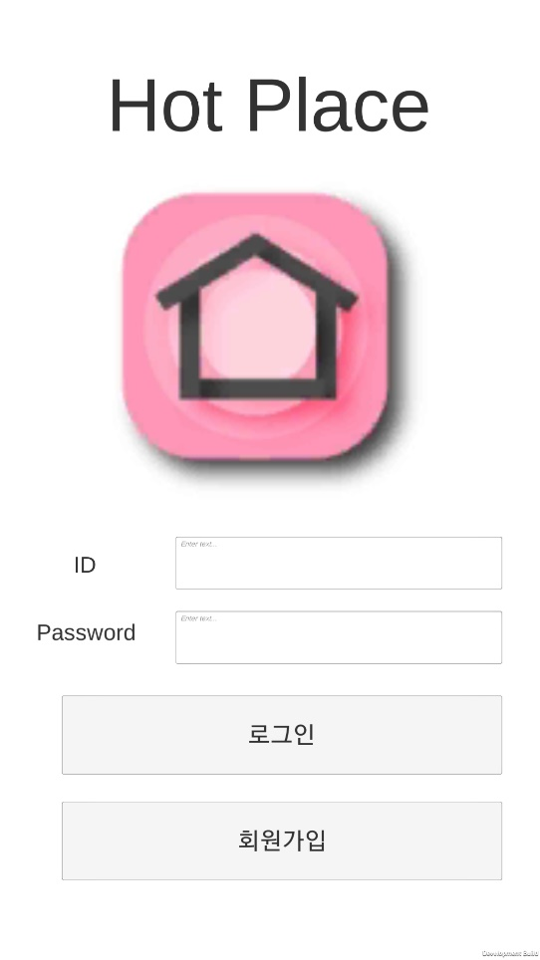
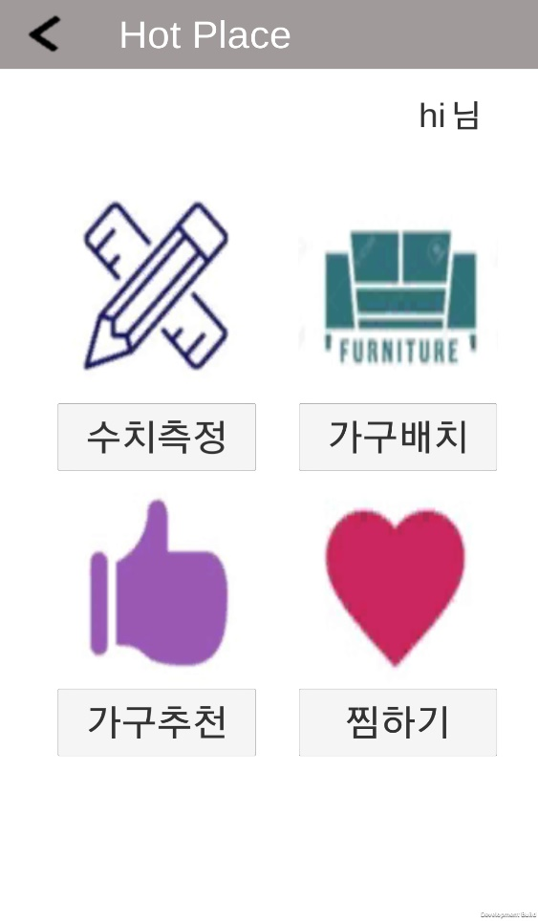
2. 역할 분담 및 진행 과정 – GUI ( 로그인 & Main )

Slide 13
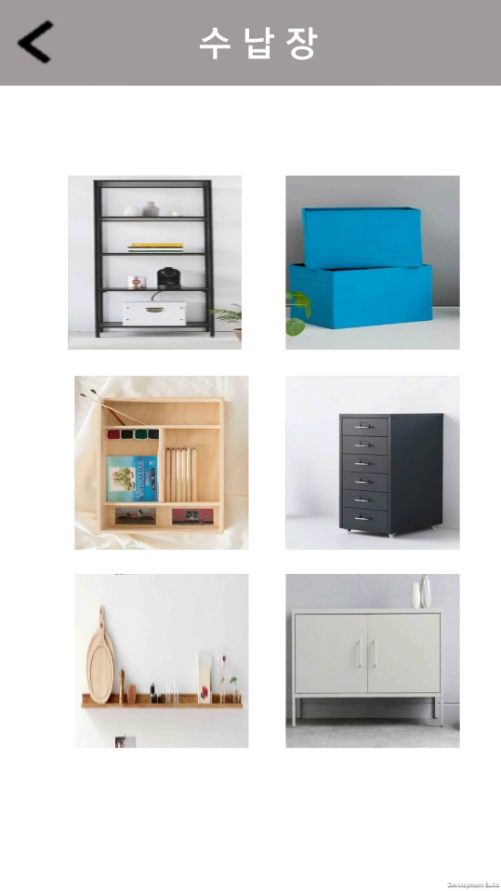
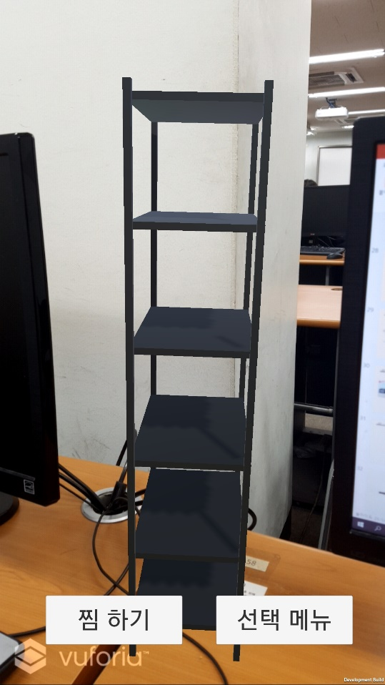
2. 역할 분담 및 진행 과정 – GUI ( 가구 배치)

Slide 14
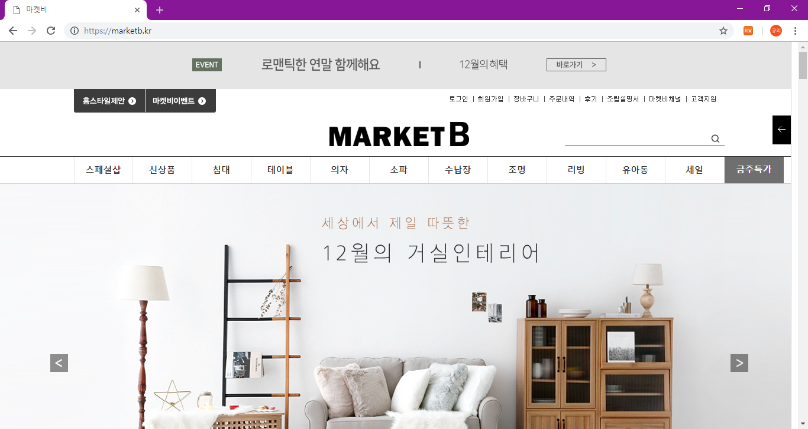
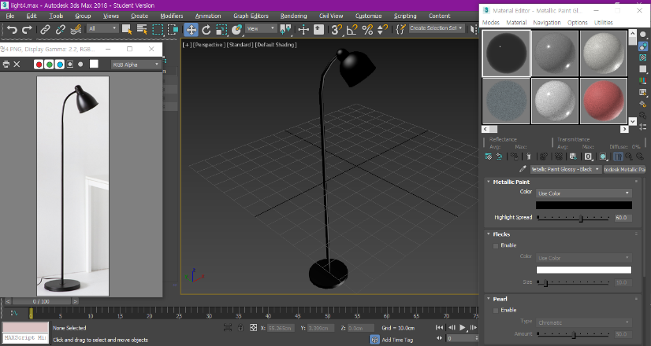

2. 역할 분담 및 진행 과정 – 가구 3D모델링
‘마켓비’ 7개의 모든 카테고리 : 리빙, 소파, 테이블, 조명, 침대, 의자, 수납장
3DS MAX 프로그램으로 다양한 색과 디자인의 총 40 개 가구 모델링 및 렌더링

Slide 15
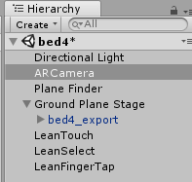
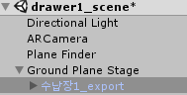
2. 역할 분담 및 진행 과정 – 가구 3D모델링
Unity에 내장된 Vuforia로 3D모델링된 가구를 증강현실(AR Camera)로 표현
Vuforia에 내장된 GroundPlaneStage 이용
LeanTouch API를 간단히 수정하여 가구 이동 및 회전, Scale 구현
GroundPlaneStage와 LeanTouch 충돌 수정

Slide 16
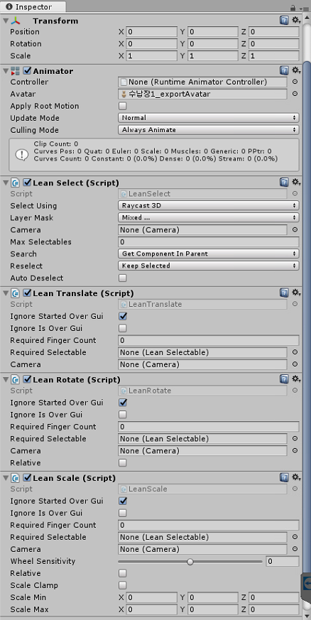
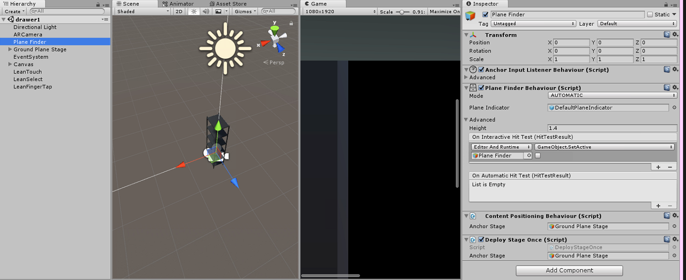
2. 역할 분담 및 진행 과정 – 가구 3D모델링

Slide 17
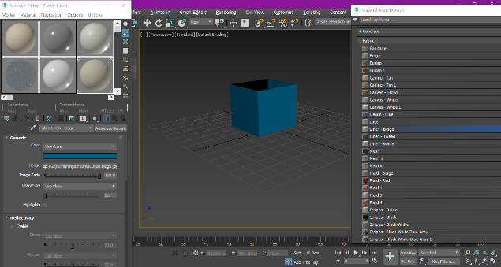
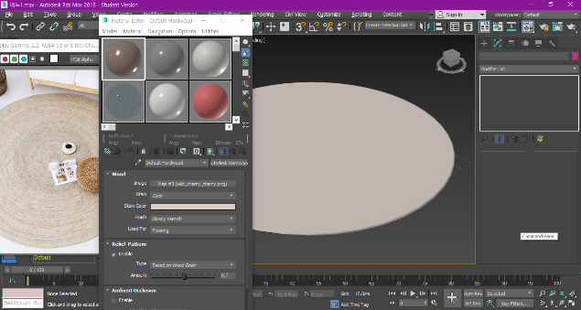
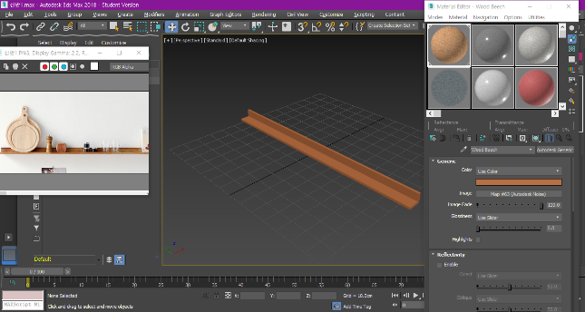
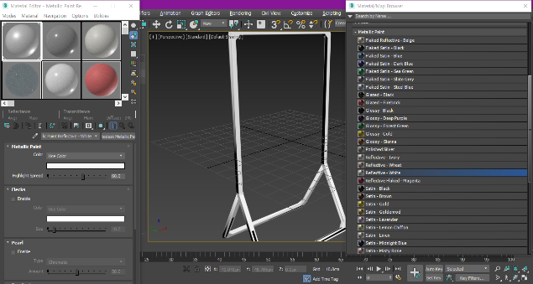
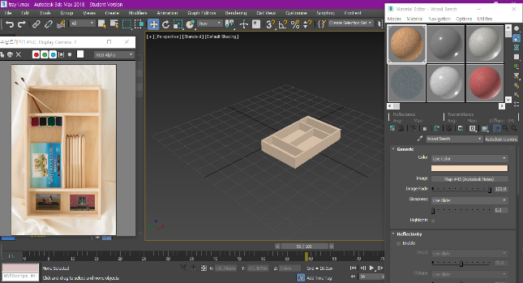
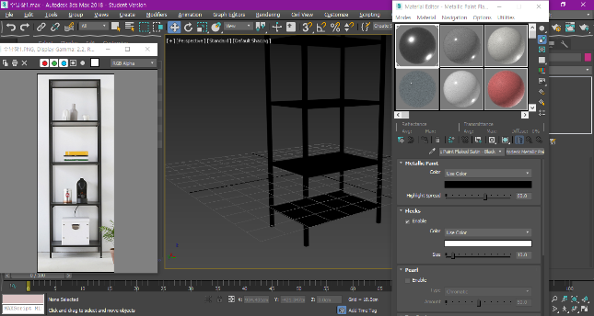
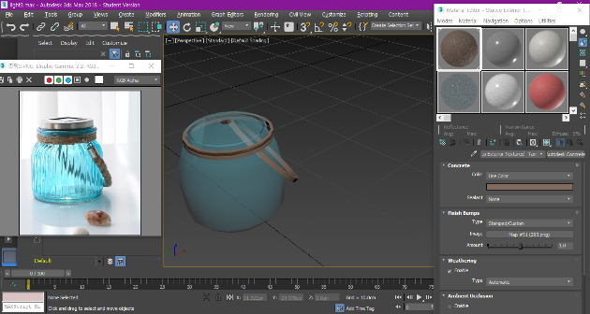
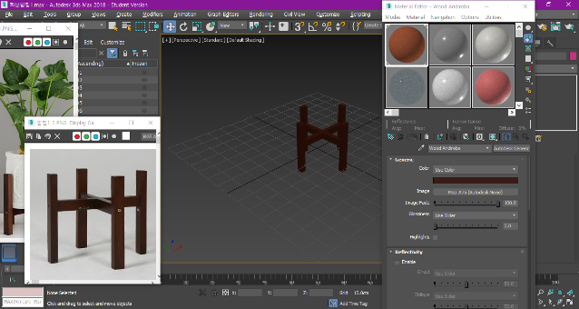
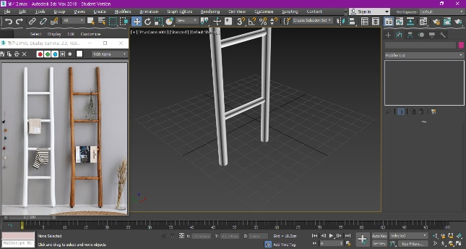
2. 역할 분담 및 진행 과정 – 가구 3D모델링

Slide 18
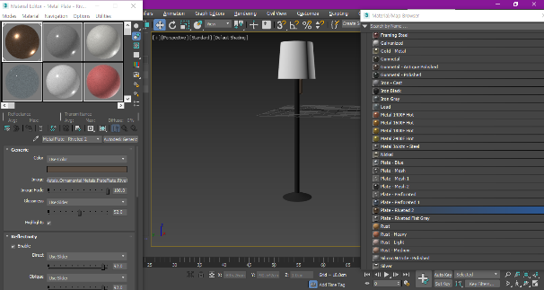
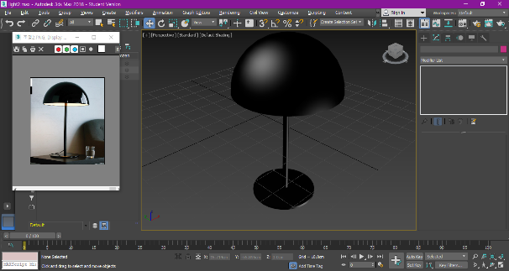
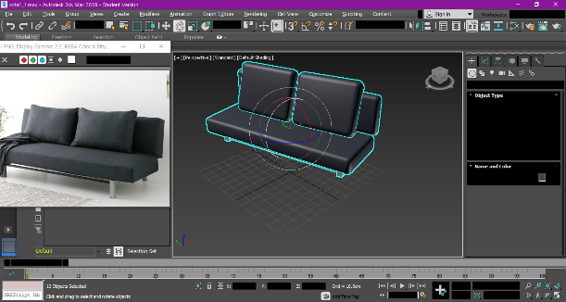
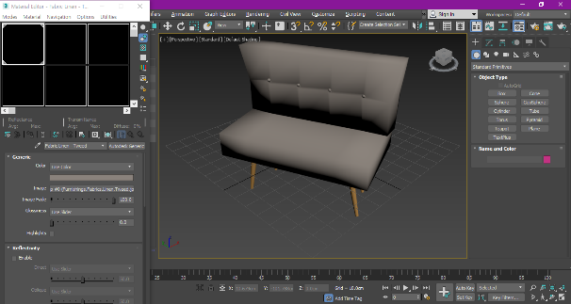
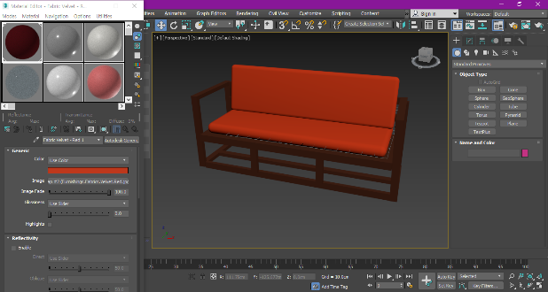
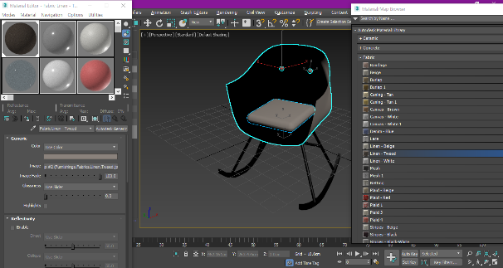
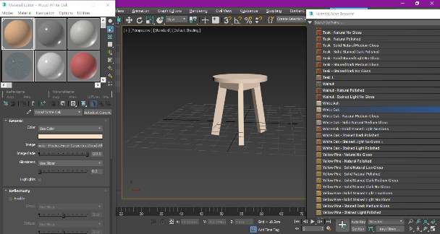
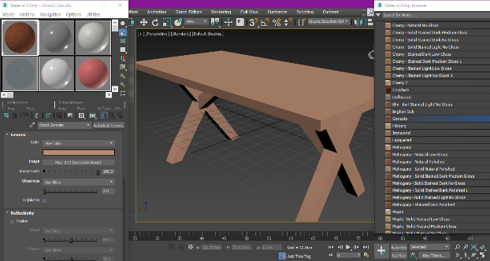
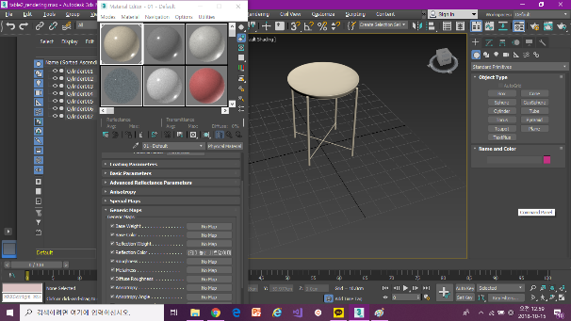
2. 역할 분담 및 진행 과정 – 가구 3D모델링

Slide 19
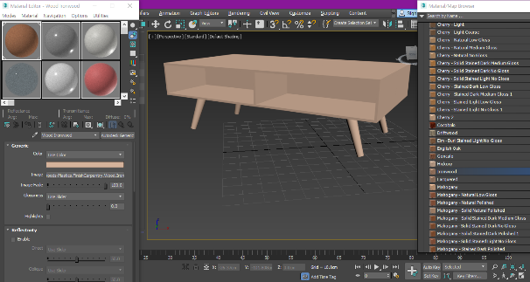
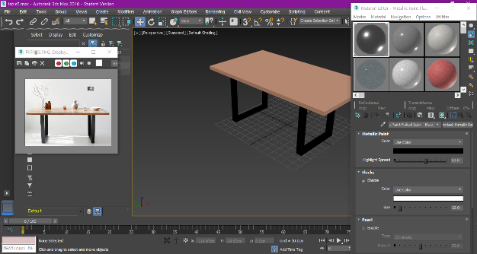
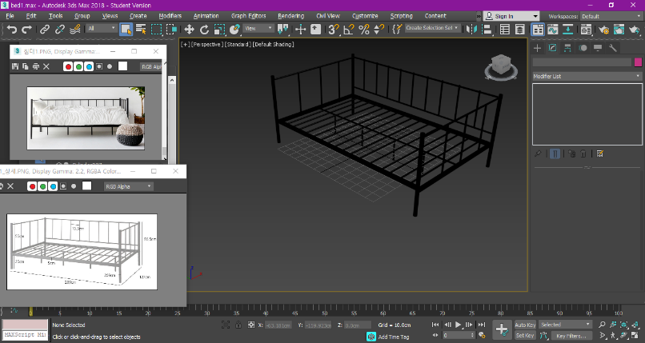
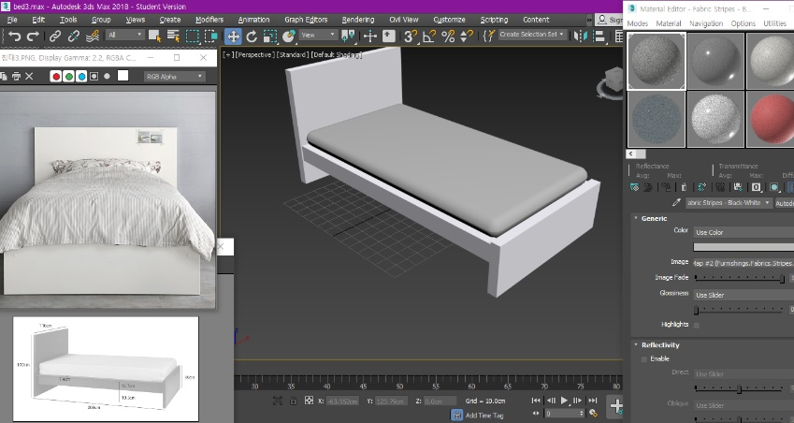
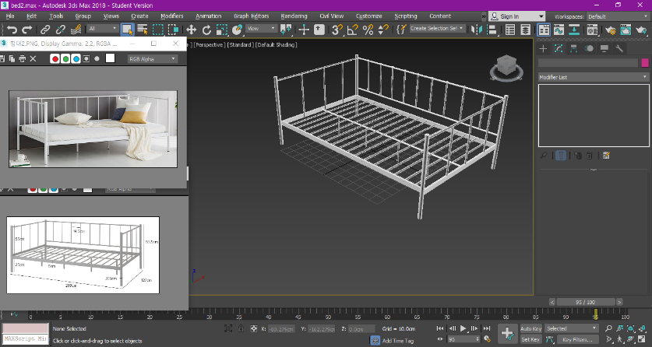
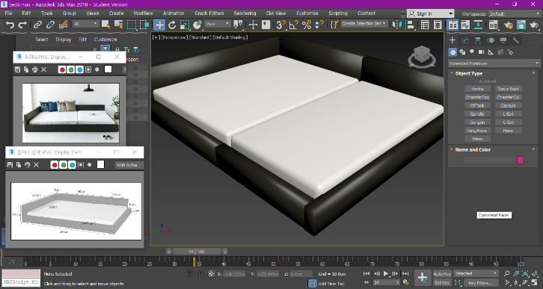
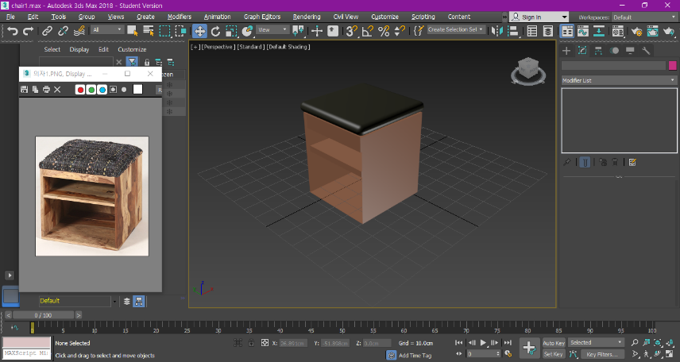
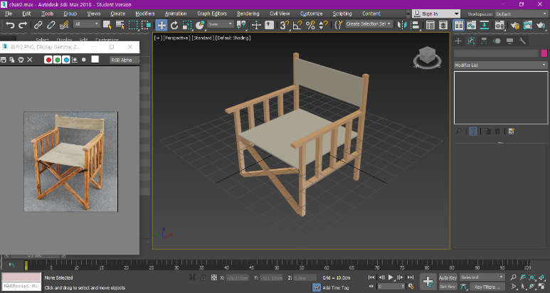
2. 역할 분담 및 진행 과정 – 가구 3D모델링

Slide 20
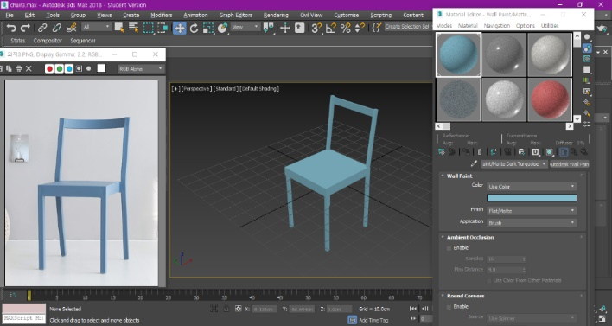
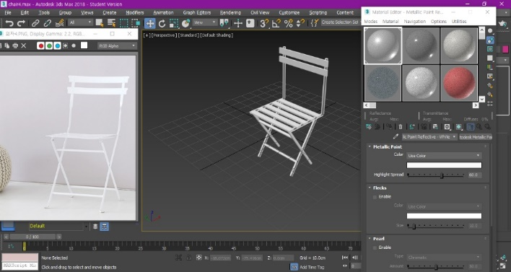
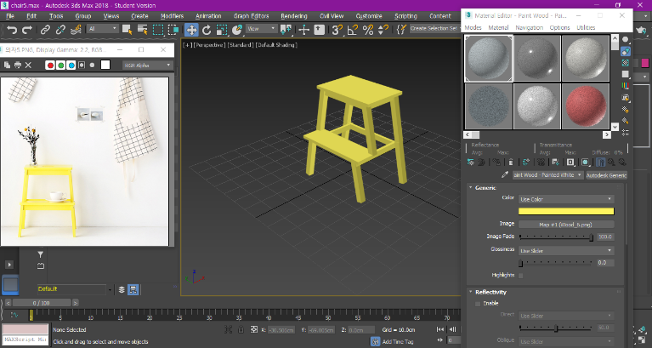
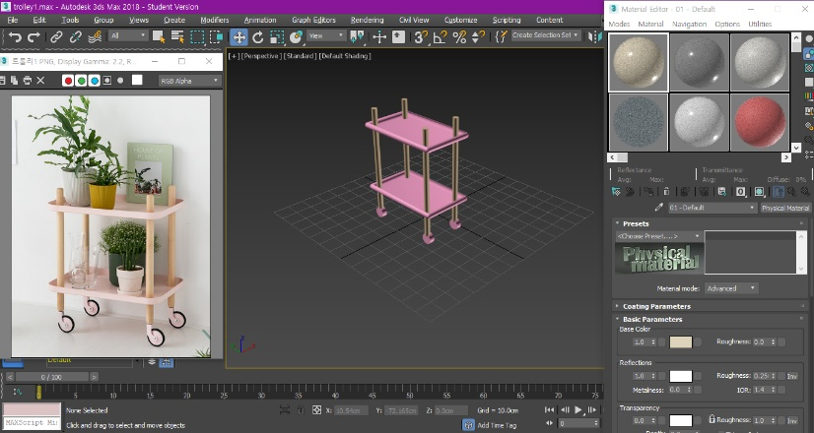
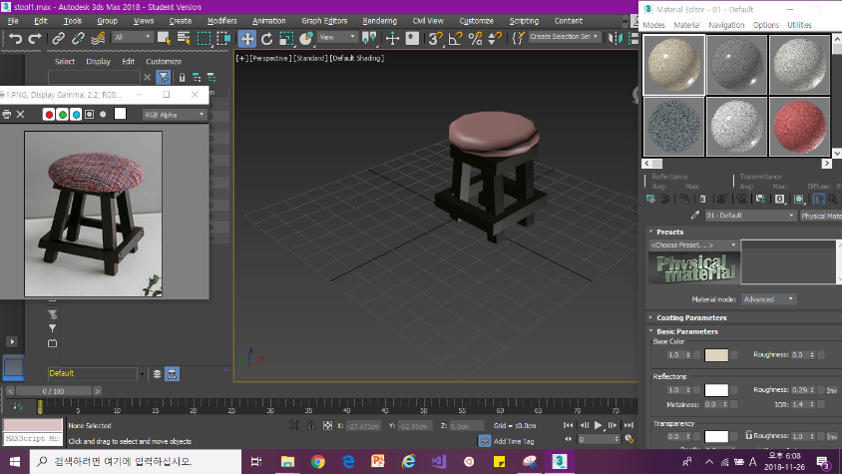
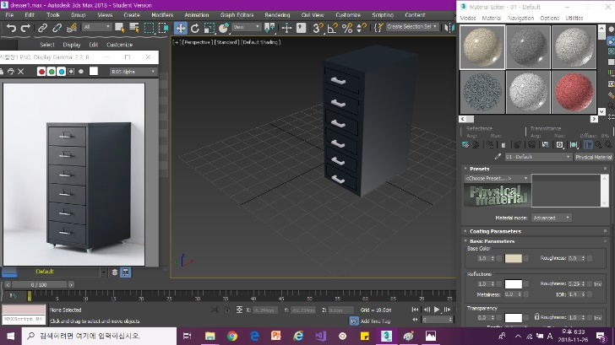
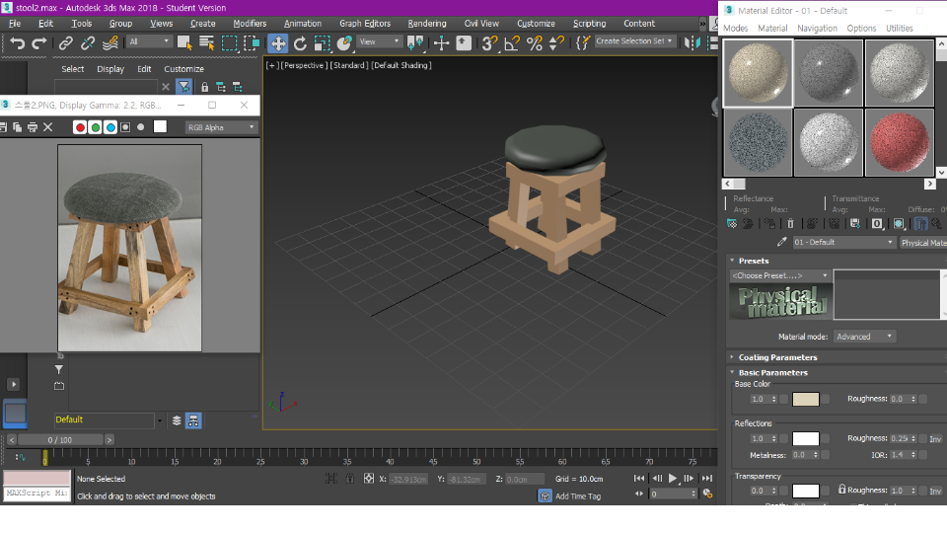
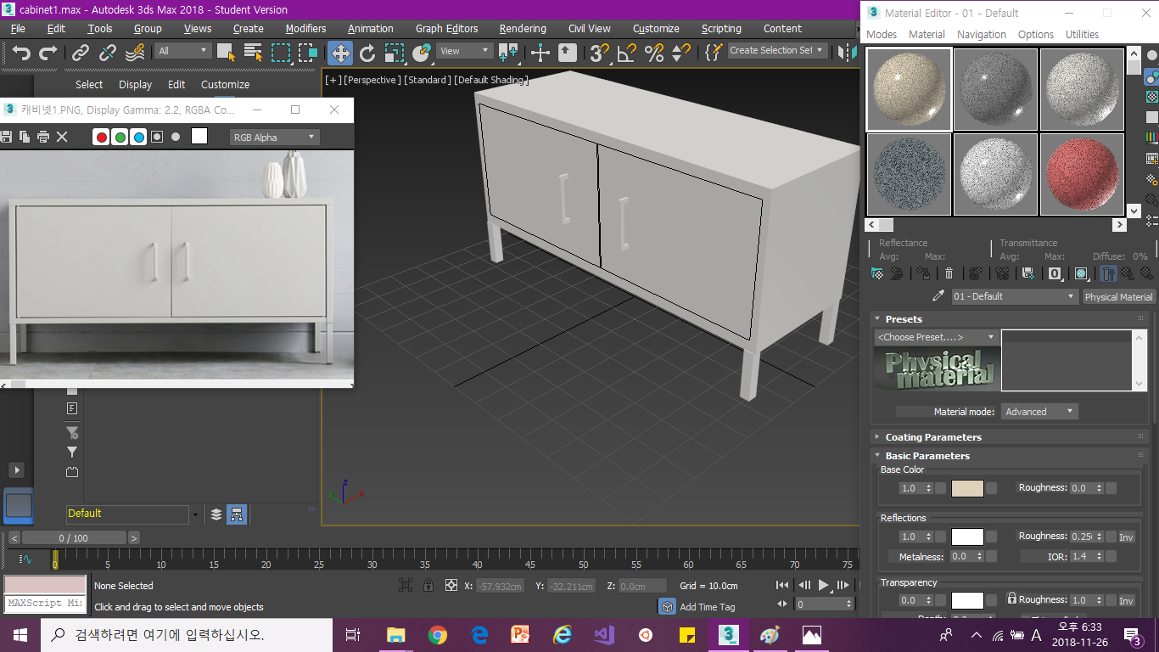
2. 역할 분담 및 진행 과정 – 가구 3D모델링

Slide 21
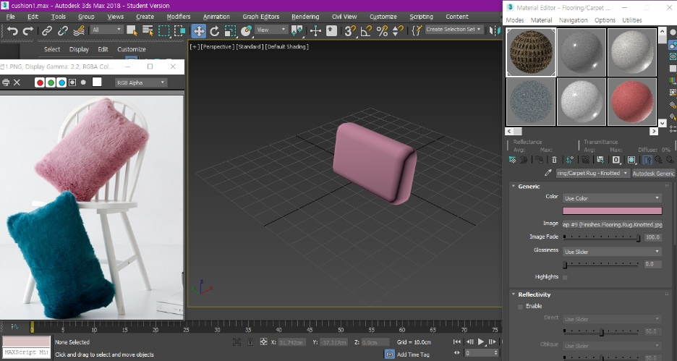
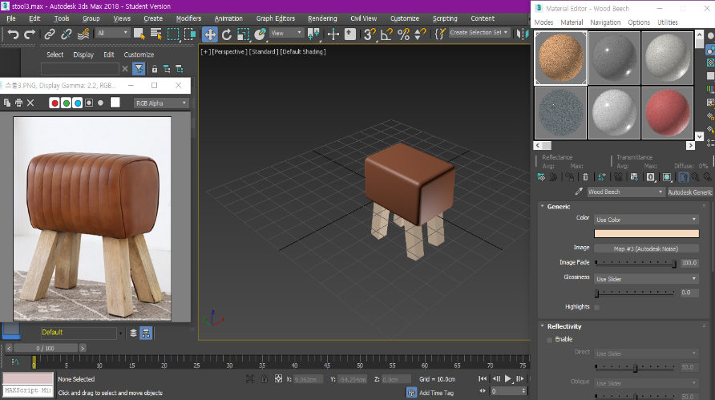
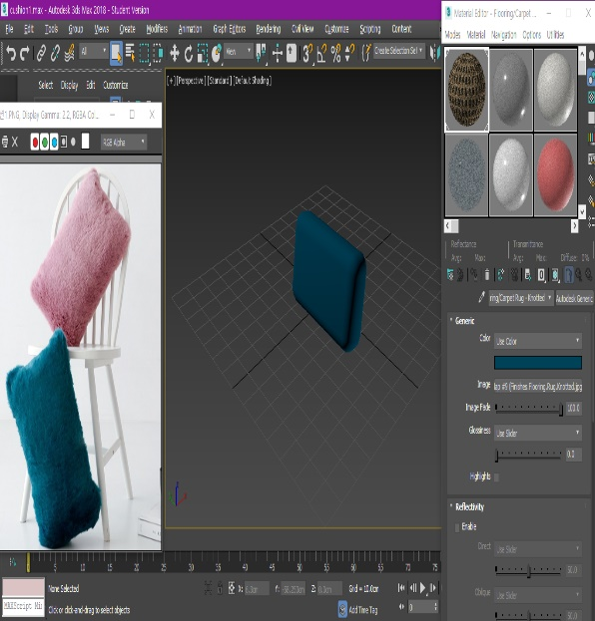
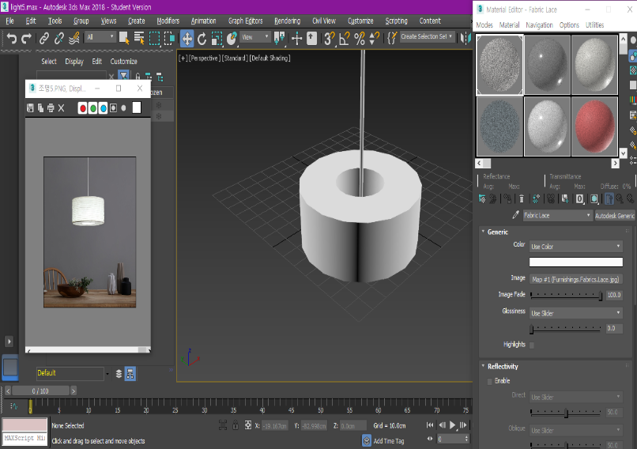

2. 역할 분담 및 진행 과정 – 가구 3D모델링

Slide 22


2. 역할 분담 및 진행 과정 – AR RULER
Google ARCore 사용
시작점과 도착점을 지정하면 공간의 수치를 텍스트로 출력

Slide 23


2. 역할 분담 및 진행 과정 – 가구목록불러오기
Unity 와 MYSQL연동을 위하여 AWS의 PHPMYADMIN사용

Slide 24



2. 역할 분담 및 진행 과정 – 가구목록불러오기
로그인기능 구현
수치에 맞는 가구 목록 불러오기
색상추천조합 가구 DB저장 및 추천색상에 맞는 가구목록 불러오기

Slide 25


2. 역할 분담 및 진행 과정 – 가구목록불러오기(GUI)

Slide 26

2. 역할 분담 및 진행 과정 – DB 완료
Notes:
총 40개 가구 디비 완성

Slide 27


2. 역할 분담 및 진행 과정 – DB 완료
Notes:
DB완료

Slide 28


2. 역할 분담 및 진행 과정 – DB 완료
Notes:
DB완료

Slide 29

소제목
2. 역할 분담 및 진행 과정 – 찜하기 기능
찜하기 추가기능
완료
찜하기 추가 & 삭제

Slide 30



2. 역할 분담 및 진행 과정 – 찜하기 기능
Notes:
JOHN베드가 찜목록에 추가되엇다

Slide 31

2. 역할 분담 및 진행 과정 – 찜하기 기능
Notes:
HI 사용자의 찜목록이다 가구이름과 URL이 함꼐 보여진다

Slide 32



2. 역할 분담 및 진행 과정 – 찜하기 기능
Notes:
FERI STOOL이 삭제된것을 알수잇다

Slide 33


2. 역할 분담 및 진행 과정 – 찜하기 기능(GUI)
Notes:
FERI STOOL이 삭제된것을 알수잇다

Slide 34


2. 역할 분담 및 진행 과정 – 찜하기 기능(GUI)
Notes:
FERI STOOL이 삭제된것을 알수잇다

Slide 35

2. 역할 분담 및 진행 과정 – 추천기능
사진의 모든 픽셀의 RGB 값을 분석
각각의 픽셀의 RGB 값에서
가장 가까운 기준 색을 찾음
-> 가장 많은 색을 기준으로 추천
Notes:
FERI STOOL이 삭제된것을 알수잇다

Slide 36





2. 역할 분담 및 진행 과정 – 추천기능
RGB(202,207,203)

Slide 37

2. 역할 분담 및 진행 과정 – 추천기능
Notes:
FERI STOOL이 삭제된것을 알수잇다

Slide 38
3. 최종 데모 시연

Slide 39

Q&A

Slide 40
Thank you!

